Slide 1
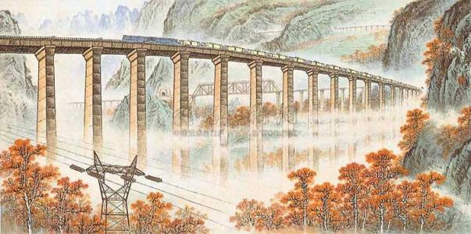
中国高铁
— 蓬勃发展&发展意义
社体171 二组
演讲人：肖罗红
制作人：王虎

Slide 2

中国高铁的蓬勃发展
高速铁路定义
中国高铁发展历程
中国高铁发展创新技术
中国高铁
中国高铁发展规划
中国高铁的荣誉

Slide 3

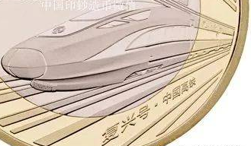
高速铁路的定义
旧规定
新规定
2009年试用的《高速铁路设计规范2009（试用）》规定：﹝2.1术语：2.1.1高速铁路high-speed railway：新建铁路旅客列车设计最高行车速度达到250km/h 及以上的铁路。﹞本意是客车运行的铁路，但表意不到位，后来使用客运专线术语；而且，总则将高铁划分为近期高铁和远期高铁（近期兼顾货运）。
根据中国国家铁路局网站科普短文“什么是高速铁路？”：﹝我国高速铁路的定义为：新建设计开行250公里/小时（含预留）及以上动车组列车，初期运营速度不小于200公里/小时的客运专线铁路。〕

Slide 4

梦—中国人的高铁梦
中国人永远忘不了，邓小平1978年10月26日在访问期间乘坐新干线从东京前往京都，看到列车风驰电掣般行驶，他对着记者这样谈他的感受：“像风一样快，新干线推着人们跑，我们现在很需要跑。”
这句话让中国铁路界五味杂陈，百感交集，或许从那时起，高速铁路梦便根植与中国人民心间。

Slide 5
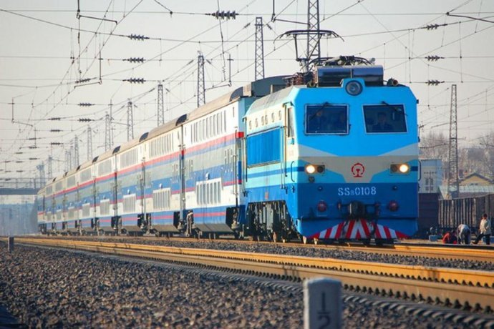
预备阶段
1998年5月，广深铁路电气化提速改造完成，设计最高时速为200公里，为了研究通过摆式列车在中国铁路既有线实现提速至高速铁路的可行性。
1998年6月，韶山8型电力机车于京广铁路的区段试验中达到了时速240公里的速度，创下了当时的“中国铁路第一速”，是为中国第一种预备型高速铁路机车。
1998年8月广深铁路率先使用向瑞典租赁的X2000摆式高速动车组。
全线采用了众多达到1990年代国际先进水平的技术和设备，因此当时广深铁路被视为中国由既有线改造踏入快速铁路和高速铁路的开端。

Slide 6
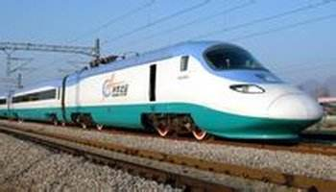
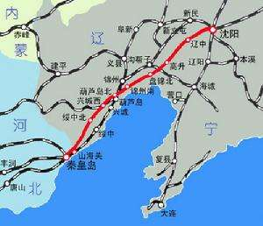
过渡阶段
中国铁路高速化的过渡始于1999年兴建的秦沈客运专线，全长404公里，本线于2003年开通运营。秦沈客运专线是中国铁路第一条客运专线，全长404公里，是中国铁路步入高速化的起点、中国铁路的里程碑式的建设线路，也是我国“八纵八横”高速铁路网的重要组成部分。
2002年，自主研制的“中华之星”电动车组在秦沈客运专线创造了当时“中国铁路第一速”321.5公里/小时。

Slide 7
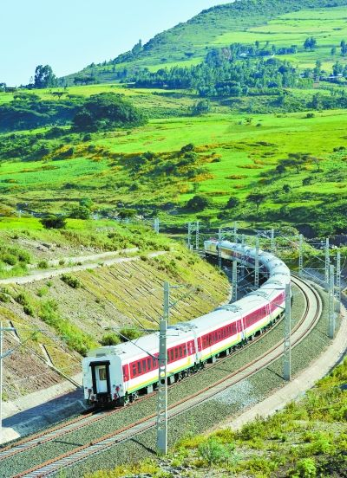
快速铁路
2004年1月——国务院常务会议讨论并原则通过历史上第一个《中长期铁路网规划》，以大气魄绘就了超过1.2万公里“四纵四横”快速客运专线网。同年，中国在广深铁路首次开行时速达160公里的国产快速旅客列车。广深铁路被誉为中国快速铁路成长、成熟的“试验田”。
2007年4月18日——实施中国铁路第六次大提速和新的列车运行图，快速铁路达6003公里，采用CRH动车组。繁忙干线提速区段达到时速200至250公里。这是世界铁路既有线提速最高值。
2004年第四次中国铁路大提速起的快速铁路建设引进加创新，攻克了九大核心技术，探索了高铁条件。

Slide 8
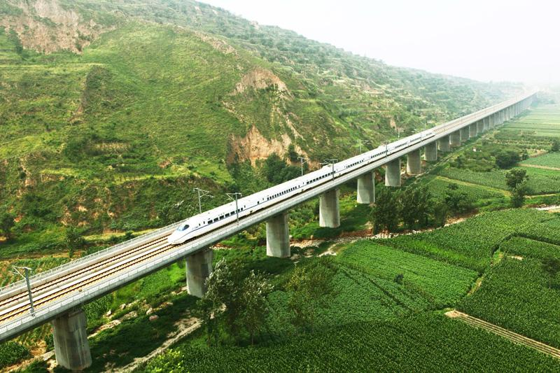
高速铁路
2008年2月26日——中国铁道部和科技部签署计划，共同研发运营时速380公里的新一代高速列车。
2008年8月1日——中国第一条具有完全自主知识产权、世界水平的时速350公里高速铁路京津城际铁路通车运营。
2009年12月26日——世界上一次建成里程最长、工程类型最复杂时速350公里的武广高铁开通运营。
截至2012年底，中国高速铁路总里程达9356公里。

Slide 9
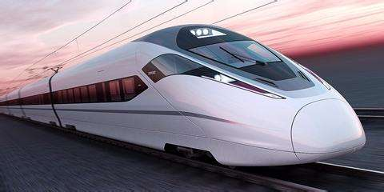
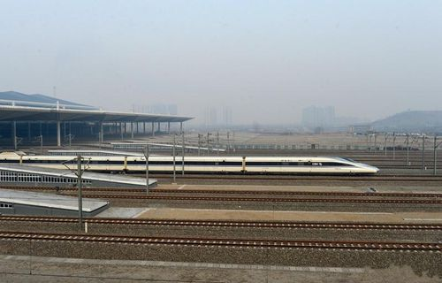
2014年，中国铁路新线投产规模创历史最高纪录，铁路营业里程突破11.2万公里。高速铁路业里程超过1.6万公里，稳居世界第一。
2015年11月25日11时整，李克强与中东欧16国领导人共同登上从苏州开往上海的高铁列车。
2018年3月5日，高速铁路运营里程从9000多公里增加到2万5千公里、占世界三分之二。
2018年6月7日，中国铁路总公司在京沈高铁启动高速动车组自动驾驶系统（CTCS3+ATO列控系统）现场试验，这标志着中国铁路在智能高铁关键核心技术自主创新上取得重要阶段成果，中国高铁整体技术持续领跑世界。

Slide 10
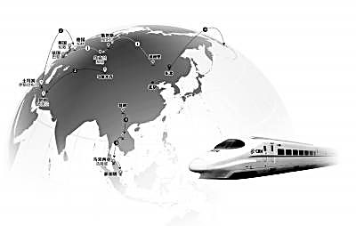
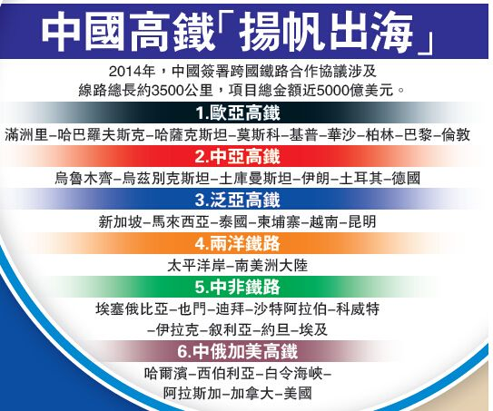
走出国门
中国高铁具有三大优势：技术先进、安全可靠；价格低、性价比高；运营经验丰富，中国每建设一条铁路其标准至少保证二十年不落后。
据测算，国外企业修建高铁平均成本为每公里0.5亿美元以上，中国只需约一半，且中国企业的工期短，施工效率又是外国企业的一倍以上。

Slide 11
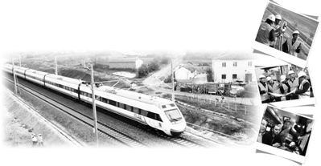
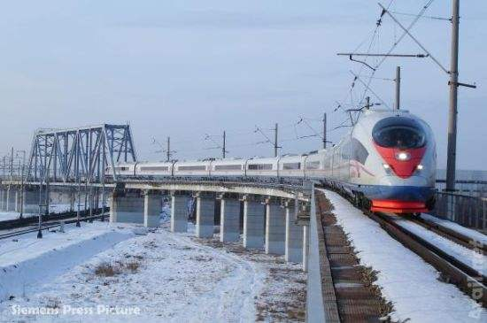
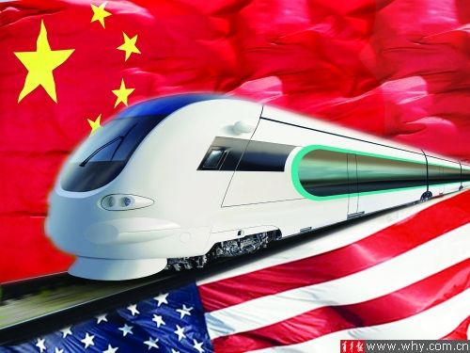
土耳其安伊高铁
——中国企业在海外修建的第一条高速铁路
莫斯科-喀山高铁
——中国高铁走出国门的“第一单”
美国西部快线高铁
——中国在美国建设的第一个高速铁路项目

Slide 12
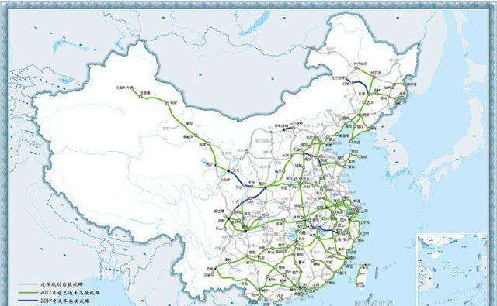
发展规划
2004年1月国家批复《中长期铁路网规划》,确定铁路网要扩大规模,完善结构,提高质量,快速扩充运输能力,迅速提高装备水平。确定到2020年,全国铁路营业里程达到10万公里,主要繁忙干线实现客货分线,复线率和电化率均达到50%,运输能力满足国民经济和社会发展需要,主要技术装备达到或接近国际先进水平。

Slide 13
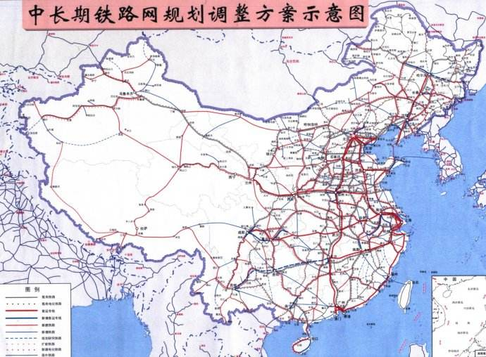
中长期铁路网规划
2004年《中长期铁路网规划》提出，到2020年，全国铁路营业里程达到10万公里，主要繁忙干线实现客货分线，建设高速铁路1.2万公里以上。
2008年修订的《中长期铁路网规划（2008年调整）》确定到2020年，全国铁路营业里程达到12万公里以上，建设高速铁路1.6万公里以上。
2011年《十二五规划》提出，建成“四纵四横”客运专线，建设城市群城际轨道交通干线，建设兰新铁路第二双线、郑州至重庆等区际干线，基本建成快速铁路网，营业里程达到4.5万公里，基本覆盖50万以上人口城市。

Slide 14
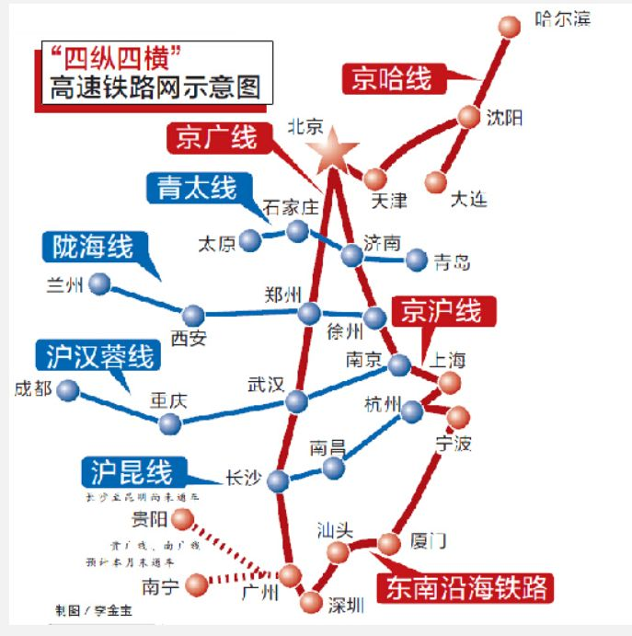
四纵四横
中国大陆“四纵四横”客运专线是指省会城市及大中城市间的长途高速铁路。中国中长期铁路规划，到2020年中国的四纵四横客运专线网络全长将达到16000公里。
“四纵”客运专线，即: 一是北京～上海客运专线,包括蚌埠～合肥、南京～杭州客运专线,贯通京津至长江三角洲东部沿海经济发达地区; 二是北京～郑州～武汉～广州～深圳客运专线,连接华北和华南地区; 三是北京～沈阳～哈尔滨(大连)客运专线,包括锦州～营口客运专线,连接东北和关内地区; 四是上海～杭州～宁波～福州～深圳客运专线,连接长江、珠江三角洲和东南沿海地区。
“四横”客运专线。一是徐州～郑州～兰州客运专线,连接西北和华东地区; 二是杭州～南昌～长沙～贵阳～昆明客运专线,连接西南、华中和华东地区; 三是青岛～济南～石家庄～太原客运专线,连接华北和华东地区; 四是南京～武汉～重庆～成都客运专线,连接西南和华东地区。

Slide 15
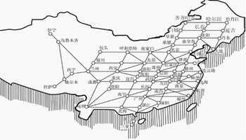
八纵八横
"八纵八横" 是中国高速铁路网络的中长期铁路网规划。2016年7月，国家发展改革委、交通运输部、中国铁路总公司联合发布了《中长期铁路网规划》，勾画了新时期“八纵八横”高速铁路网的宏大蓝图。
“八纵”通道包括沿海通道、京沪通道、京港（台）通道、京哈～京港澳通道、呼南通道、京昆通道、包（银）海通道、兰（西）广通道。
“八横”通道包括绥满通道、京兰通道、青银通道、陆桥通道、沿江通道、沪昆通道、厦渝通道、广昆通道。

Slide 16
中国高铁发展创新技术
中国铁路走自主科技创新的发展道路，通过成功实施“引进先进技术、联合设计生产、打造中国品牌”策略，短短十多年的时间，中国高铁从无到有、从追跑者到领跑者引起世界瞩目，走出了一条具有中国特色的高铁发展之路。
经过多年的建设和运营实践，中国高铁系统集成了德、法、日等高铁发达国家的大量技术、高性能零部件，成为名符其实的国际化产品。与世界其他国家相比，中国高速铁路在技术经济等方面具有较强的竞争优势，中国高速铁路技术先进、安全可靠、节能环保、方便快捷、性价比高等主要技术经济特点日益凸显。

Slide 17
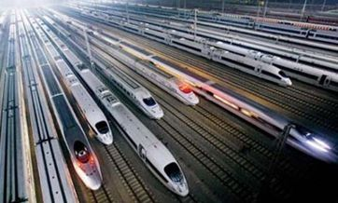
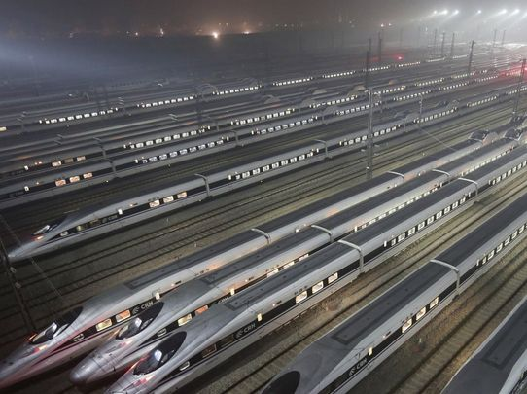
中国铁路按照“引进先进技术、联合设计生产、打造中国品牌”的指导方针，大力推进技术创新、引进消化吸收再创新和集成创新，攻克了高速转向架等九大核心技术，受电弓等十大配套技术难题，成功研制了时速350公里和250公里两种速度等级的高速动车组，创造了时速486.1公里的运营列车试验的最高速度。
滚滚铁道，风驰电掣。时速300公里的列车上，窗外景物飞驰而过，小桌上离杯口1厘米的水却不会晃出来，这是今天中国高铁乘客很容易便能拥有的奇妙体验，这一切都离不开“技术”两个字。

Slide 18
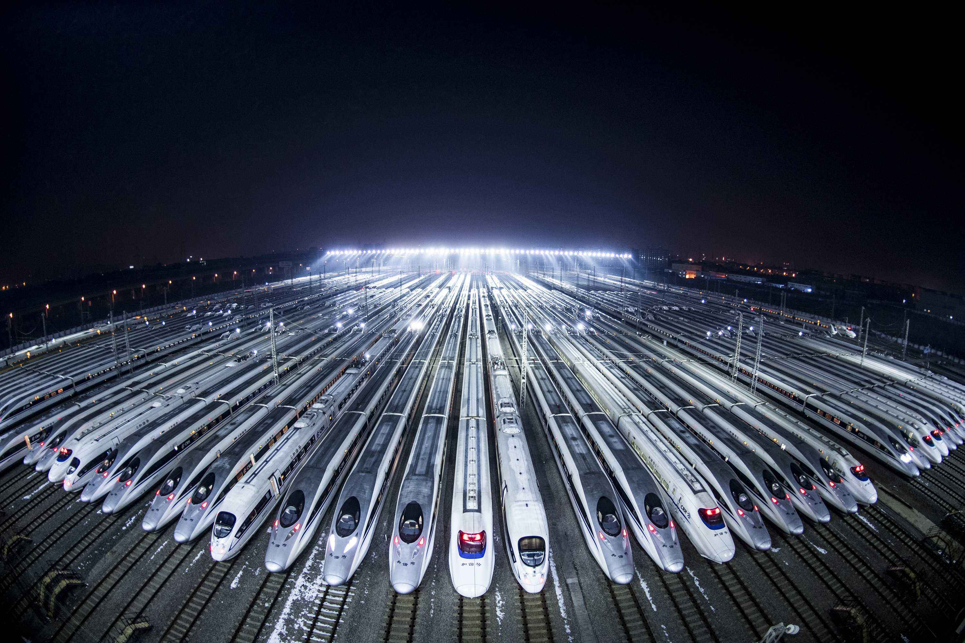
运营时速最高——486.1公里 CRH380AL“和谐号”
轮轨试验时速最高——605公里 中国南车
世界等级最高的高铁——京沪高铁
世界首条新建高寒高铁——哈大高铁
世界单条运营里程最长高铁——京广高铁 全长2298公里
世界运营里程最长——高铁里程达到1．6万公里，超过世界高铁营业里程的一半

Slide 19
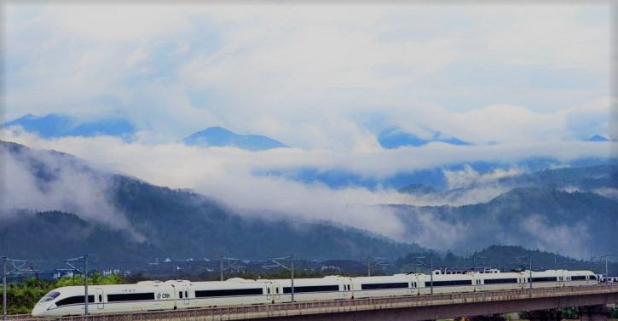
中国高铁——发展的意义
中国国际地位的提升
中国科技实力
高铁
科技是第一生产力

Slide 20

自2008年运营时速350公里的京津城际铁路开通以来，不到10年时间，高铁俨然已经成为中国一张名片，成为中国输出软实力的载体，在“一带一路”战略中占重要地位。今天就来看看，中国的高铁在国际上处于一个什么地位。

Slide 21
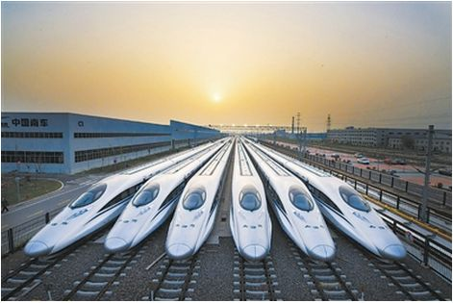
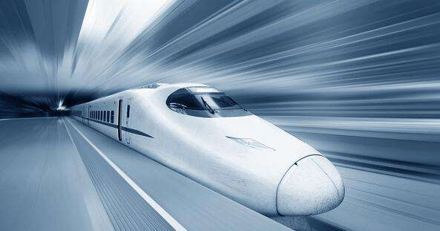
从高铁的建造里程上来看，中国高铁已经建造超过20000公里，超过世界高铁总里程的60%，而国外高铁运营里程最高的国家也不超过3000公里，中国可谓遥遥领先。这也与中国领土辽阔，人口密度大分不开的，可以说，中国拥有建造高铁得天独厚的条件。
中国高铁总公里数超过10000公里，相当于其他所有国家的总和。美国报纸曾经评论道：中国高铁堪比美国的“阿波罗划”是“面向未来”的高铁列车，这无疑会使中国人更加自信面对世界。
《爱尔兰时报》记者曾经描述中国京沪高铁，他说：在很久以前，中国人从他们的京城北京去往上海最少需要21天，但是现在坐高铁只需要4小时48分，一路上你见证的不仅是高铁的快速还有中国大地的飞速发展，想想这是什么劲头！可以说中国高铁技术的成熟已经成为中国发展的又一个缩影。世界上没有一个国家能反驳！可怕的是中国人已经紧了这把钥匙！

Slide 22
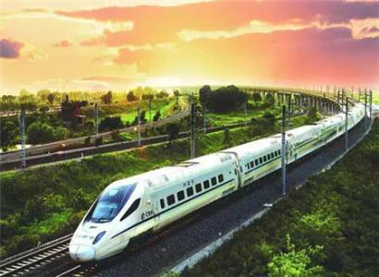
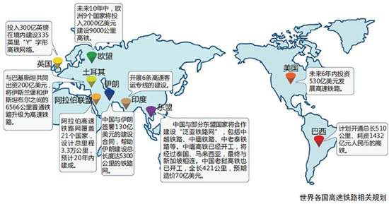
中国的高铁技术已经足够成熟，成为中国“走出去”战略的重要组成部分之一，中国政府正在促进铁路技术和高铁列车的出口，提高全球竞争力和影响力。中国铁路总公司总工程师何华武先生上个月告诉《中国日报》，新研制出的“复兴号”列车将代替“和谐号”，成为将来中国主要的出口高速列车。
外媒惊叹中国高铁的前进速度，中国高铁不断刷新世界纪录依靠的是创新技术和科技实力，是我国日益强大的经济实力和得天独厚的制度优势的产物。中国高铁不仅是我们国人的骄傲，更为世界各国提供了世纪工程的样板和科技运用的典范。
中国高铁已不仅仅代表一种简单的交通工具，而是代表整个中国的高铁水平和时代价值，是一种综合实力的体现，彰显我国强大的国家力量，提升着中国的国际影响力和国际地位。

Slide 23
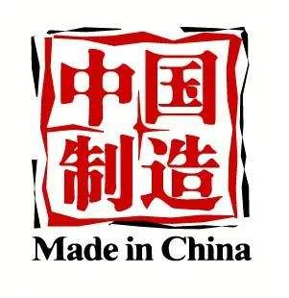
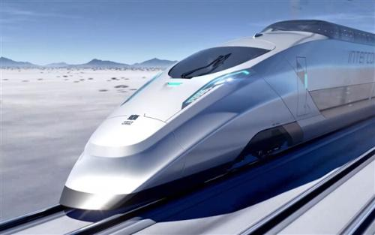
人类社会的发展需要创新，科技的发展就是创新的一大表现。科技是第一生产力，其发展推动了人类社会的发展。人们不断地创新，不断地推进科技的发展从而运用科技改造这客观世界。人们凭借科学技术，运用各种科技工具更大范围，更深层次地认识了客观自然。同时，科技的发展使劳动者提高了劳动技能，再加上新的生产工具，大大提高了人们的生活方式和生产方式。
“Made in china”大家并不陌生，在衣服、生活用品、电器的标签上随处可见。中国经济突飞猛进，“中国制造”的产品也逐渐走出国门，评价却不是很理想，有人认为质量差；有人认为安全水平低；还有人认为档次低······总体上持负面看法较多，中国制造的商品和政府一样，都面临着巨大的转型危机。但高铁完全不同，它使中国制造摆脱了臭名，使国人乃至世界各国人民眼前一亮。使 “Made in China”不再是昔日轻工业的代名词。

Slide 24

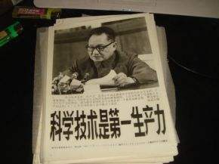
1988年6月，邓小平同志根据当代科学技术发展的趋势和现状，在全国科学大会上提出了“科学技术是第一生产力”的论断。邓小平同志的这一论断，体现了马克思主义的生产力理论和科学观。“科学技术是第一生产力”，既是现代科学技术发展的重要特点，也是科学技术发展必然结果。
“科技是第一生产力”，中国高铁的发展推动了人类社会的发展，为中华民族的发展奠定了坚实的基础，促进了中国经济发展的同时提高了人们的生活水平。但是，科技是一把双刃剑，高铁的发展不仅仅是为了向世界炫耀的，而是真真的为人类做贡献，所以安全是最重要的前提，我们应该将安全牢记着心中，以认真负责的态度发展高铁技术，带动中国发展更上一层楼，使高铁技术永久的成为中国科技最强有力的证明。

Slide 25
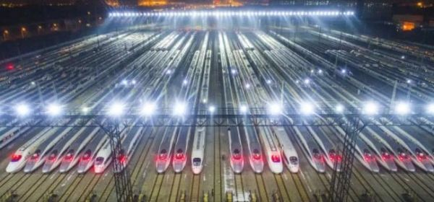
“科技是第一生产力”带给铁路新活力的正是科技的力量。高速的列车，安全才是最难以控制的，我国的高铁技术从最开始的引进，到现在的完全独立研发有自主产权，科技的进步让我们在高速快捷的同时保证安全。以前的时候都是排队买票，却少有人想过未来还可以通过电话订票。现在车站里普及的是无人售票机，方便快捷。随着互联网发展，现在网络订票更是成为了人们的首选。现在在很多候车室大厅更是出现了巡逻的机器人警察等。现在是科技的时代，世界的新陈代谢节奏很快，人们了解事物的途径也很宽广，如何保持铁路企业的竞争力，笔者认为要把科技的魅力不断渗透到铁路的各个部门，用科技力量发展铁路让科技成为铁路发展的不竭动力和源泉。
高铁的发展才刚刚崭露头角，就取得了辉煌才成绩，笔者希望中国铁路顺应时代的发展，大力发展科技应用，牢记“科技是第一生产力”继续前行，让中国的高铁“雄鹰”，让世界仰望。

Slide 26

Thank You!

